Slide 1
Звіт про проходження практики в ДРУ “ Центр комплексної реабілітації для осіб з інвалідністю "Донбас-Прикарпаття"
Студентки групи 331
Лемешко Наталії

Slide 2
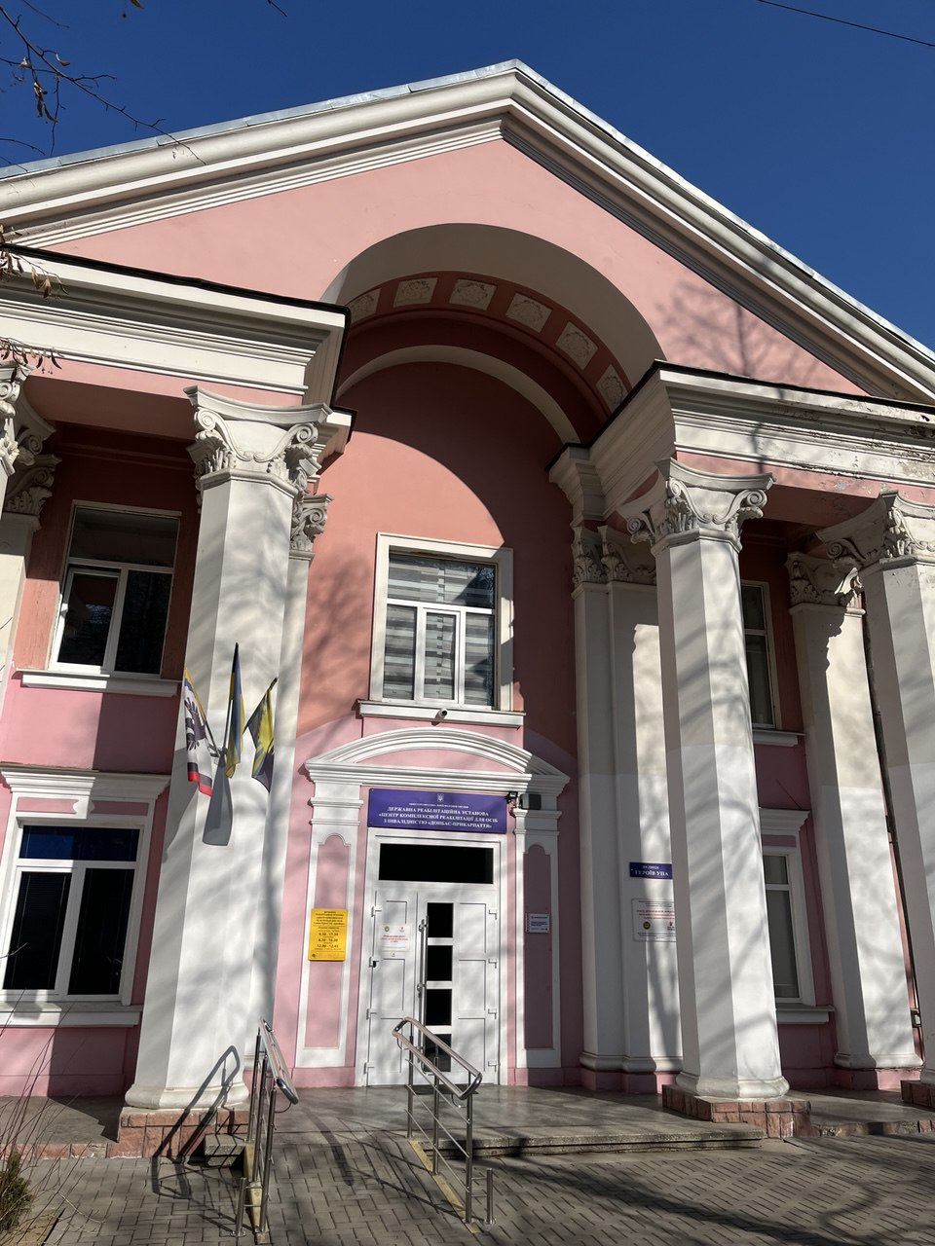
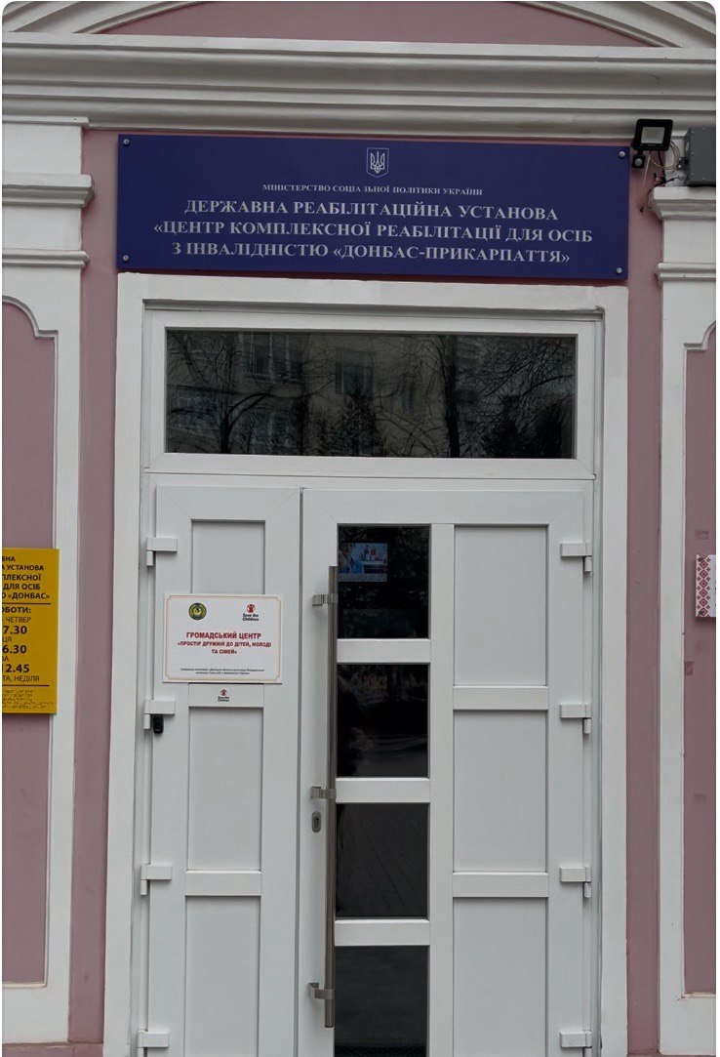
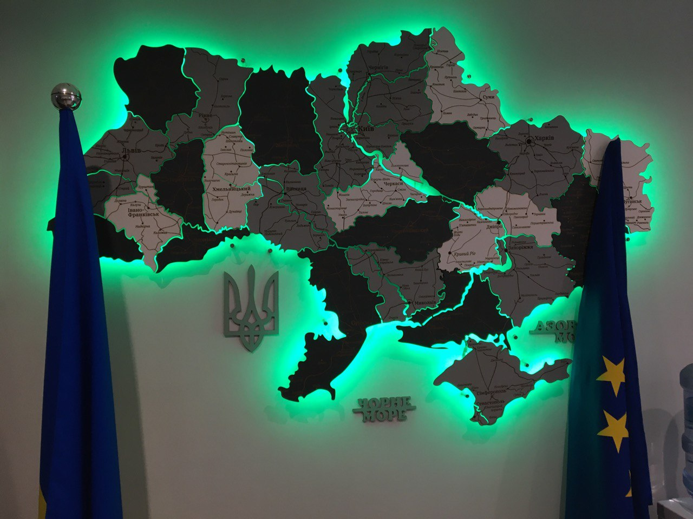
ДРУ "Центр комплексної реабілітації для осіб з інвалідністю "Донбас-Прикарпаття" - це установа, що надає широкий спектр послуг з реабілітації для людей з інвалідністю. Розташований на території м. Івано- Франківськ, центр працює над наданням якісних медичних, психологічних, соціальних та професійних послуг для підтримки і відновлення фізичного, психічного та соціального благополуччя своїх слухачів. Основні цінності центру - індивідуальний підхід до кожного клієнта, застосування сучасних методів реабілітації та створення сприятливого середовища для їхнього розвитку та інтеграції в суспільство.

Slide 3
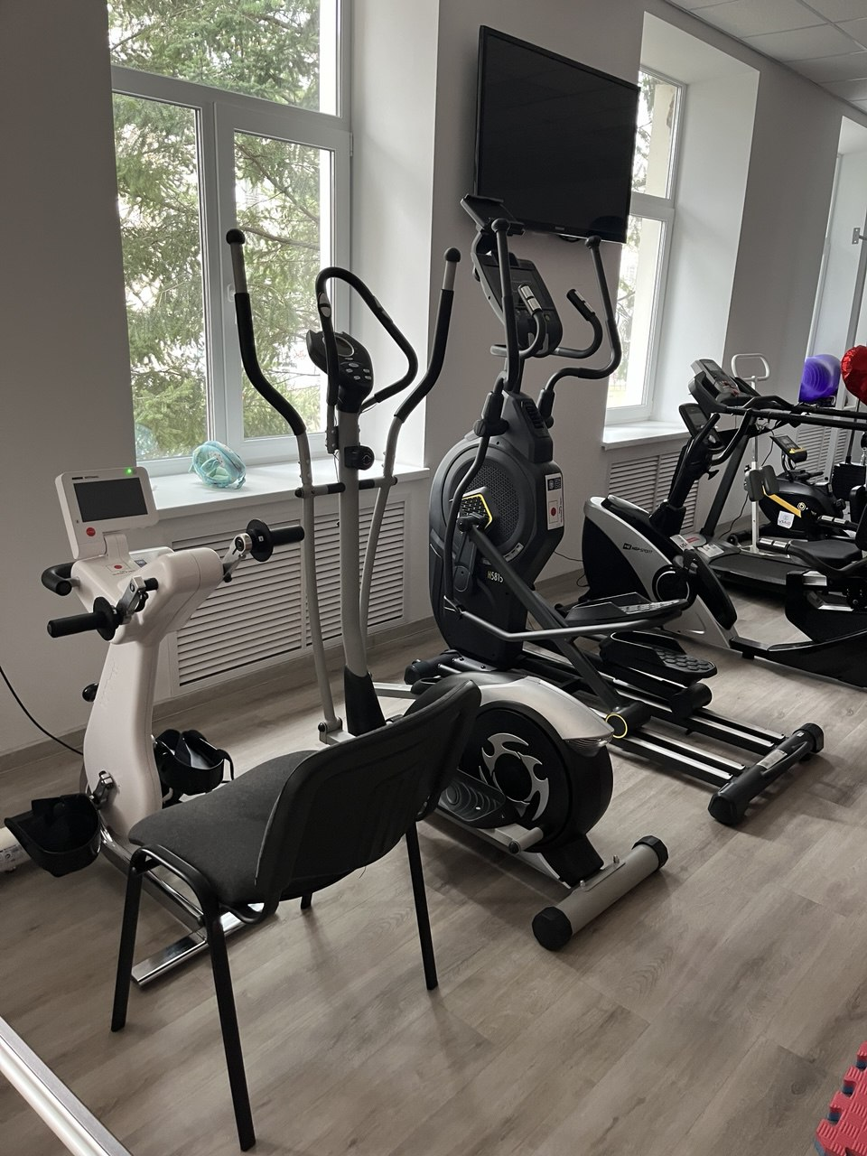
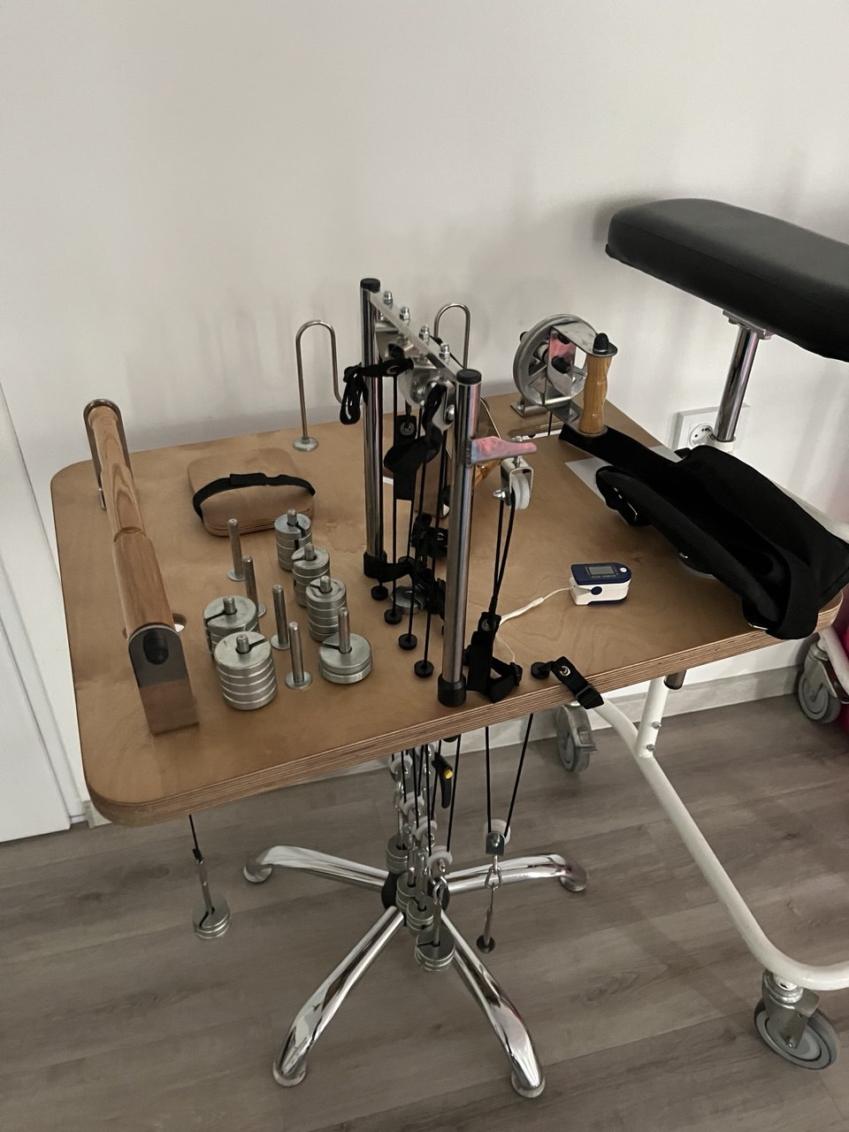
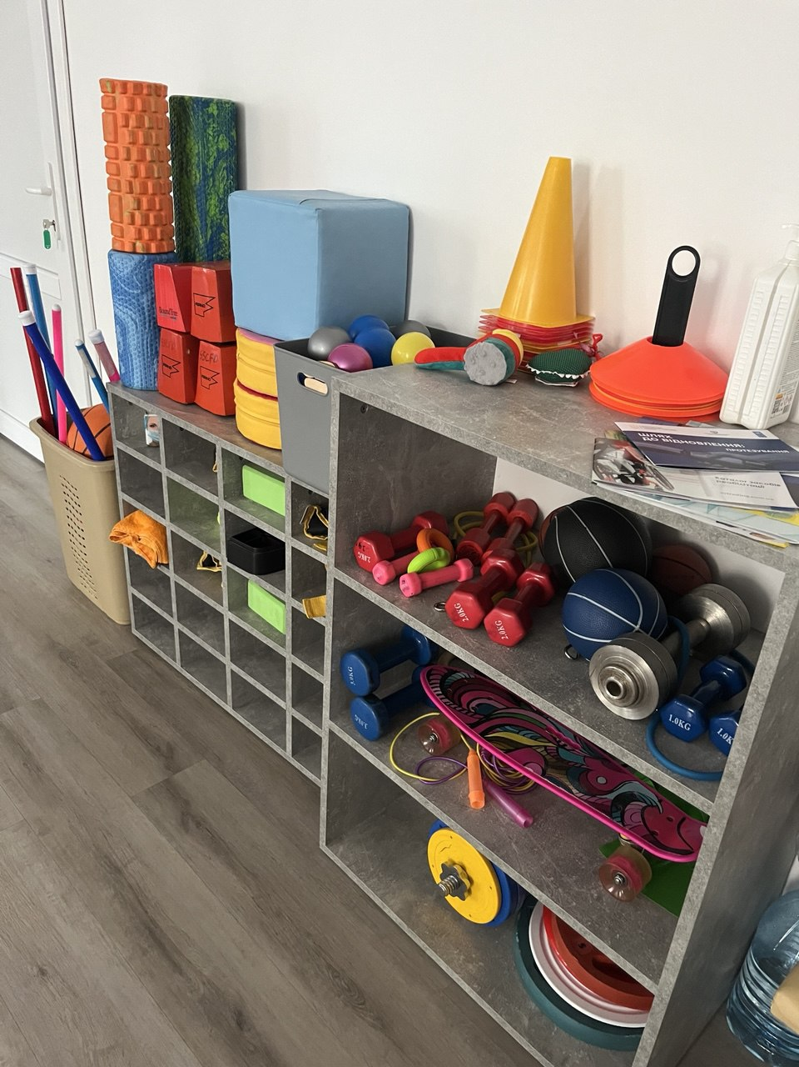

Slide 4
Поставлені перед мною завдання перед початком практики в реабілітаційному центрі ДРУ "Центр комплексної реабілітації для осіб з інвалідністю "Донбас-Прикарпаття" включають:
Ознайомлення з роботою центру та його клієнтами.
Здобуття практичних навичок у реалізації програм реабілітації.
Вивчення індивідуальних потреб та можливостей клієнтів.
Участь у розвитку та впровадженні інноваційних підходів у реабілітаційну практику.
Очікування від практичного досвіду включають:
Збільшення рівня професійної компетентності.
Розвиток емпатії та міжособистісних навичок у спілкуванні з клієнтами.
Практичне застосування теоретичних знань у роботі з пацієнтами.
Отримання цінного досвіду у сфері реабілітаційних послуг для осіб з інвалідністю.

Slide 5
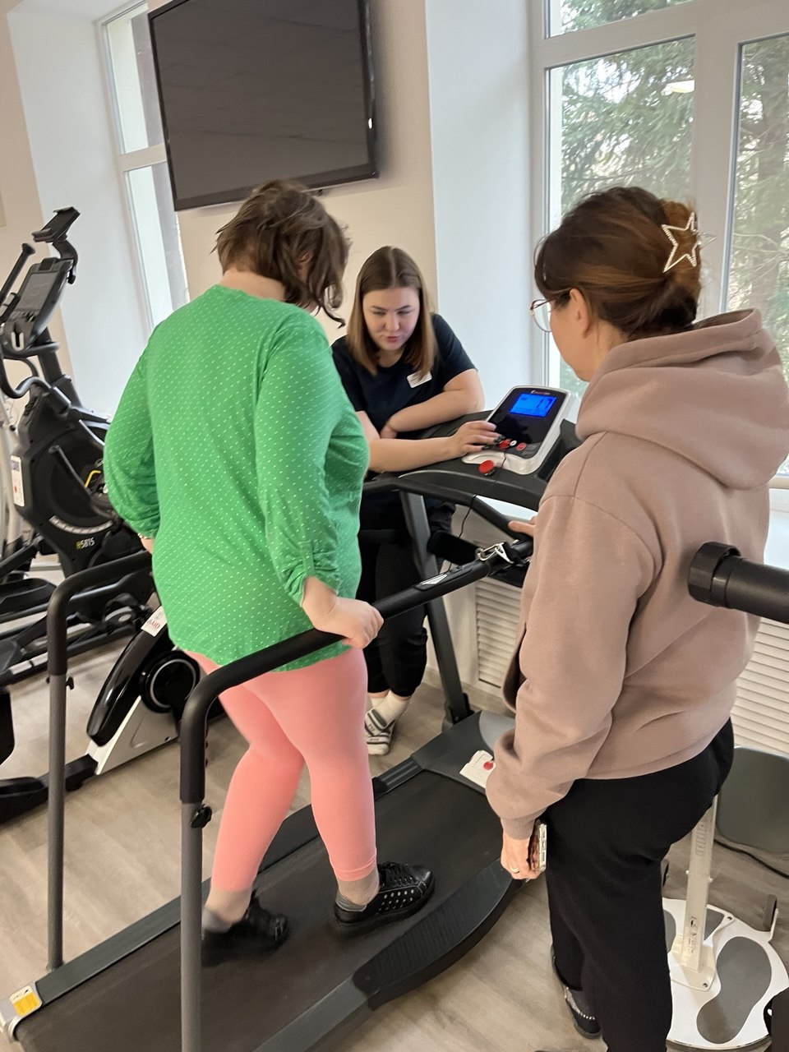
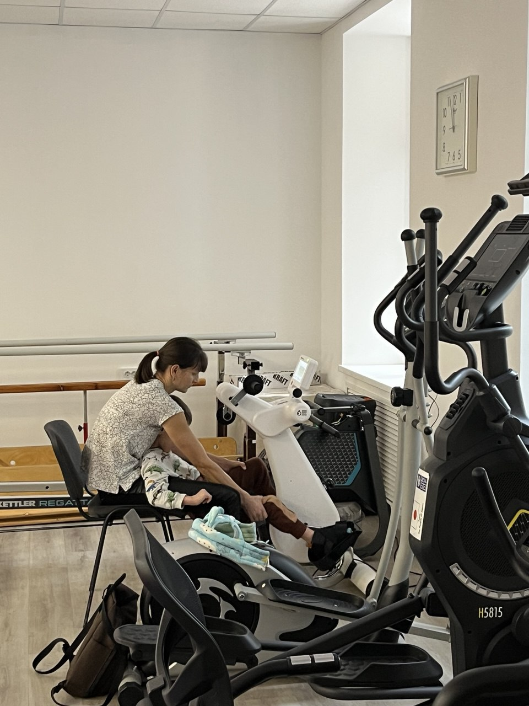
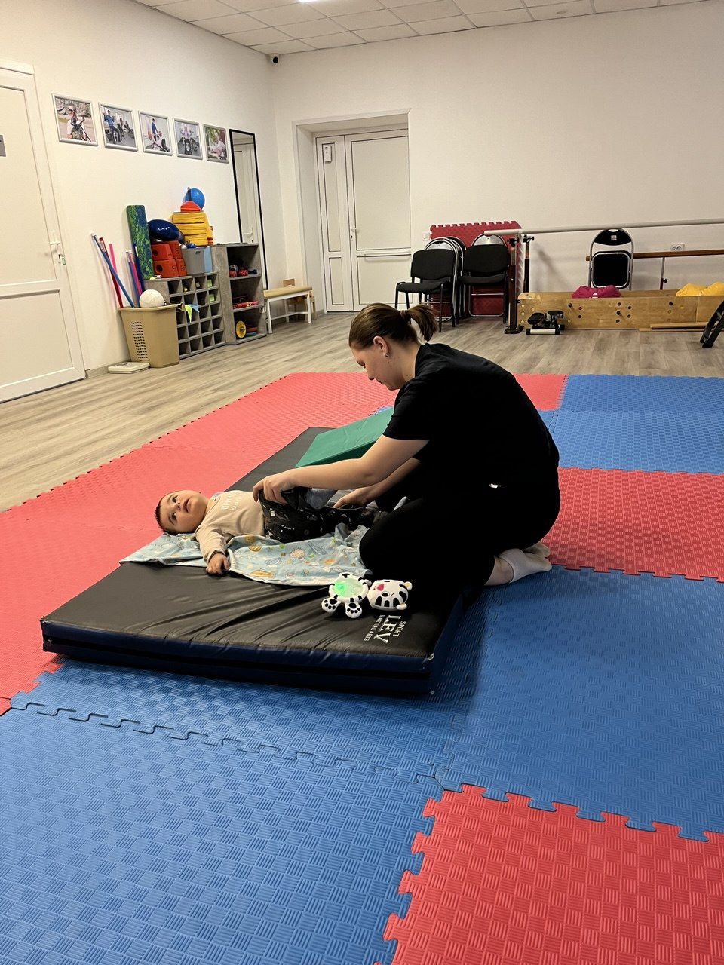
ДРУ "Центр комплексної реабілітації для осіб з інвалідністю "Донбас-Прикарпаття" надає такі послуги: Медична реабілітація, включаючи фізіотерапію та лікувальну гімнастику.
Психологічна підтримка та консультування.
Соціальна реабілітація, включаючи роботу з соціальними працівниками та психосоціальну адаптацію.
Професійна реабілітація та навчання навичкам працевлаштування.

Slide 6
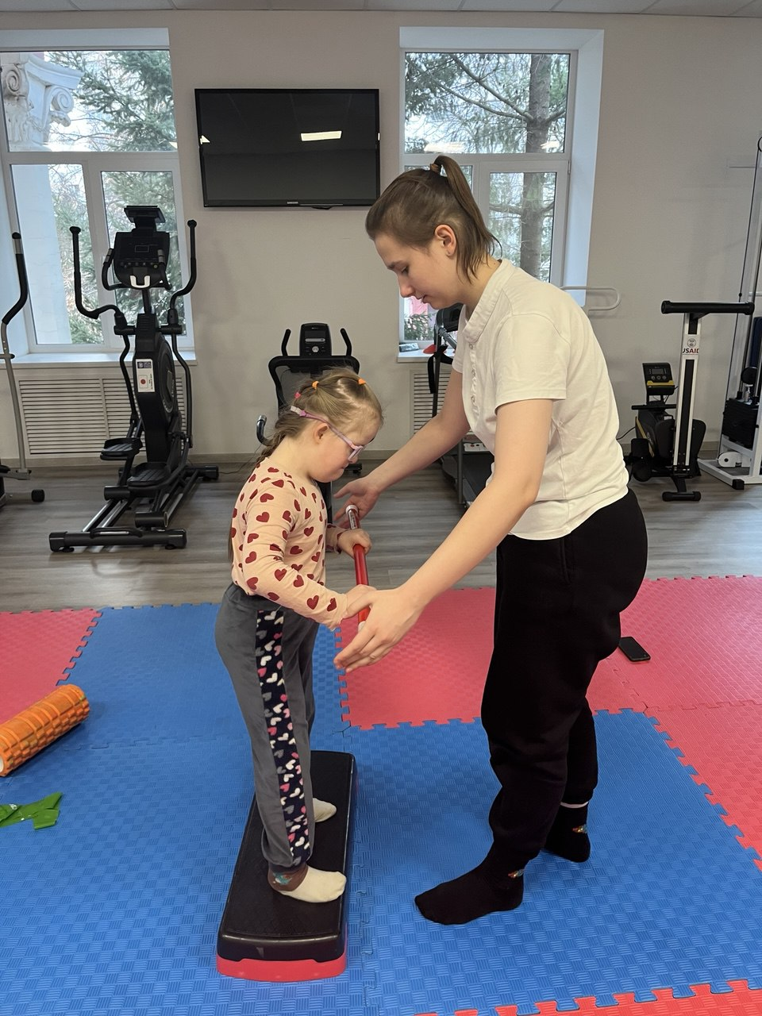
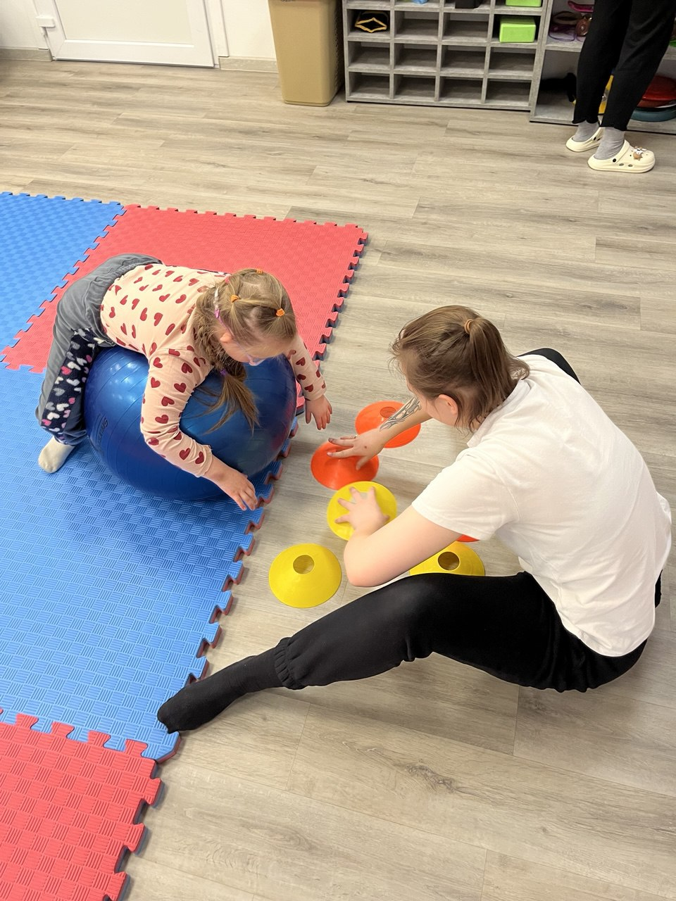
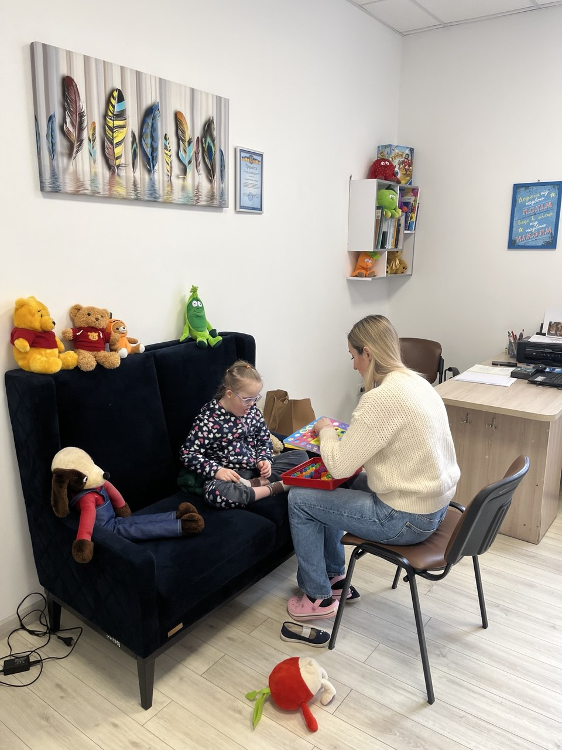

Slide 7
ДРУ "Центр комплексної реабілітації для осіб з інвалідністю "Донбас-Прикарпаття" надає такі послуги і використовує такі апарати при роботі з пацієнтами:
Фізіотерапія- використання електрофізіологічних апаратів для розслаблення м'язів, зменшення болю та відновлення функцій.
Масажні апарати- для проведення масажу, покращення кровообігу та розслаблення м'язів.
Апарати для лікування хребта та суглобів- для відновлення рухливості та зменшення болю в хребті та суглобах.
Електростимуляція- використання електричних імпульсів для підтримки та покращення функцій м'язів.
Апарати для реабілітації рухової системи- для підтримки та відновлення рухливості після травм або операцій.
Це лише декілька прикладів послуг та апаратів, які використовуються у центрі для комплексної реабілітації осіб з інвалідністю.

Slide 8
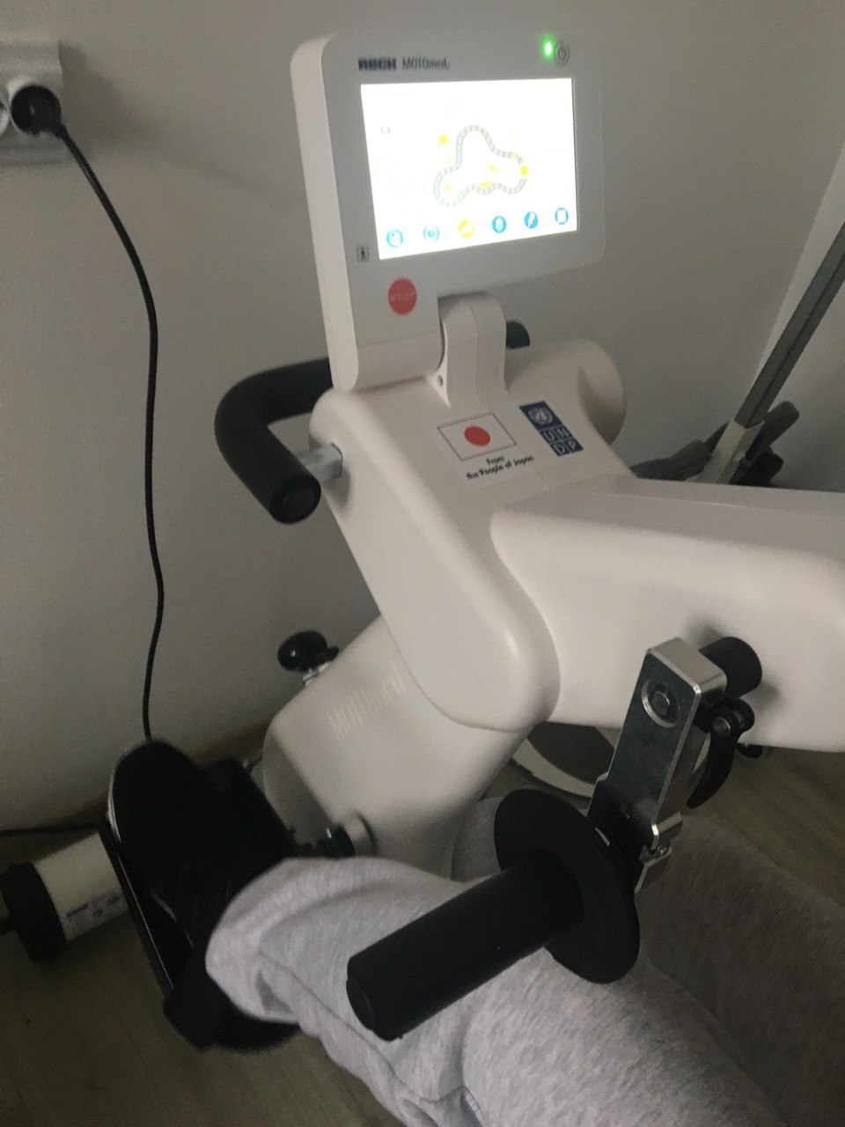
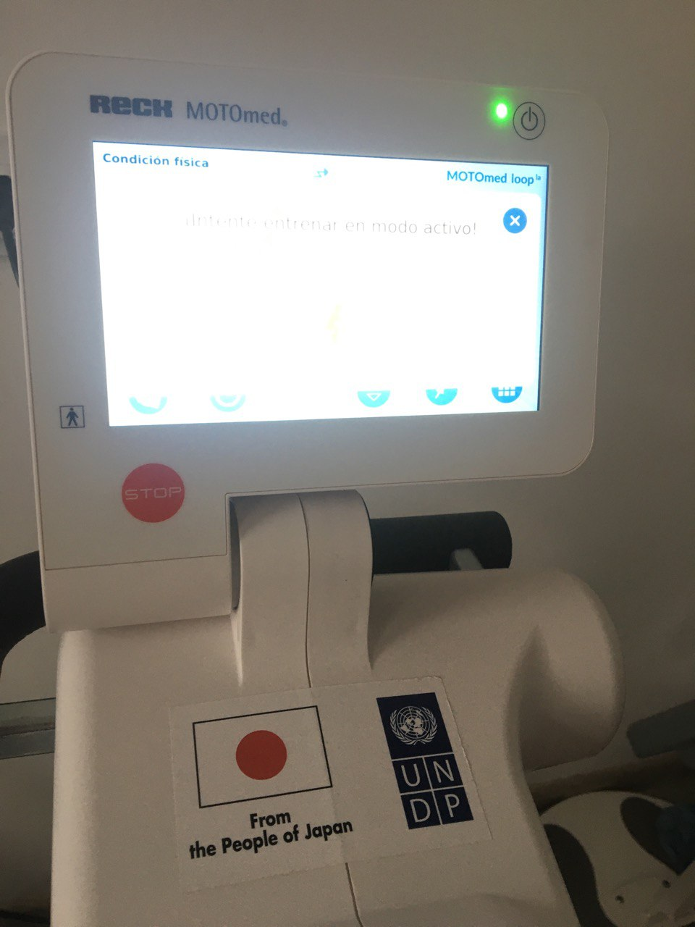
Апарат "Мотомед" використовується для реабілітації пацієнтів з руховими порушеннями та спастичними процесами в м'язах. Цей апарат дозволяє створювати контрольовані рухи в нижній частині тіла пацієнта, таких як ноги, що сприяє покращенню кровообігу, зменшенню м'язевої спастичності та підтримці рухливості суглобів. Використання "Мотомеду" може допомогти пацієнтам відновити контроль над рухами, покращити функціональність м'язів та покращити їхні рухові навички.

Slide 9
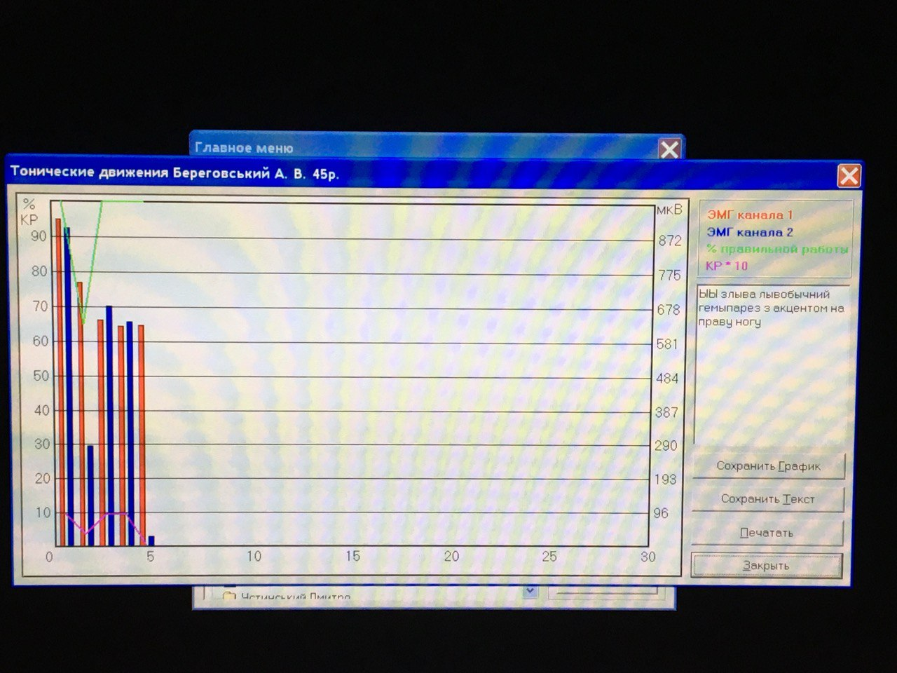
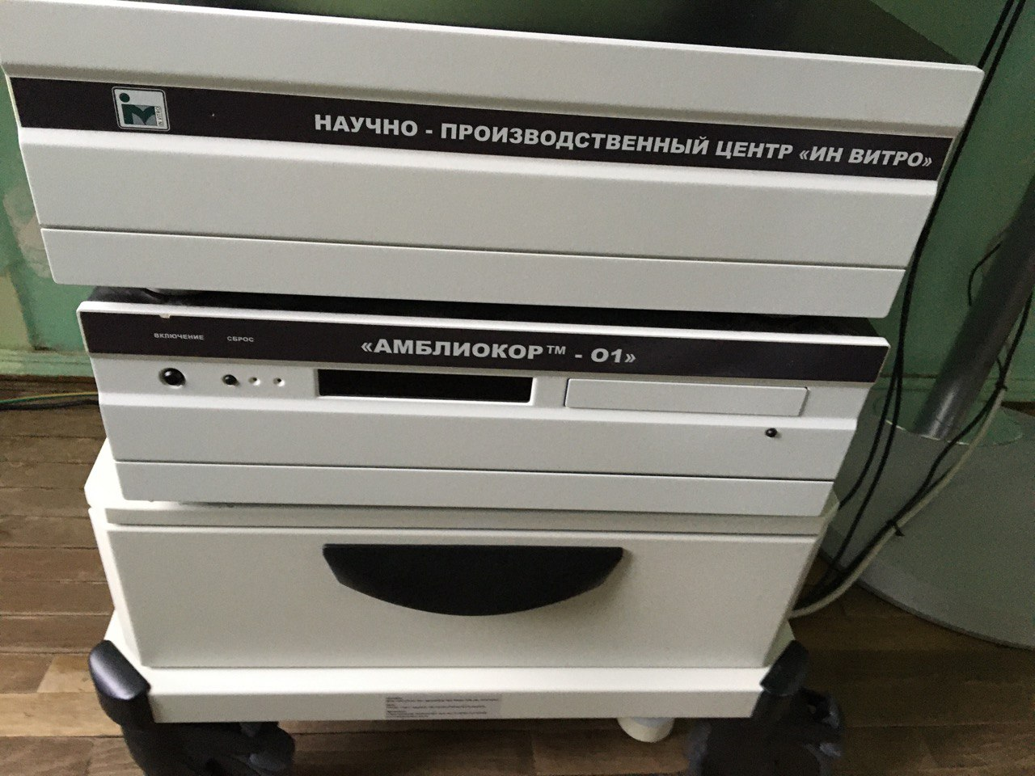
Апарат "Амбліокор" використовується для реабілітації пацієнтів, стимулюючи роботу м'язів у післяінсультних хворих та пацієнтів після травм. Цей пристрій може допомагати пацієнтам відновлювати рухливість та функціональність уражених ділянок тіла. Шляхом електричної стимуляції м'язів, "Амбліокор" допомагає зміцнювати та відновлювати м'язи, підтримувати правильну позу та рухання, а також зменшувати ризик утворення спастичних процесів. Цей метод реабілітації може покращити якість життя пацієнтів і сприяти їхньому поверненню до повноцінного життя після травм або інсульту.

Slide 10
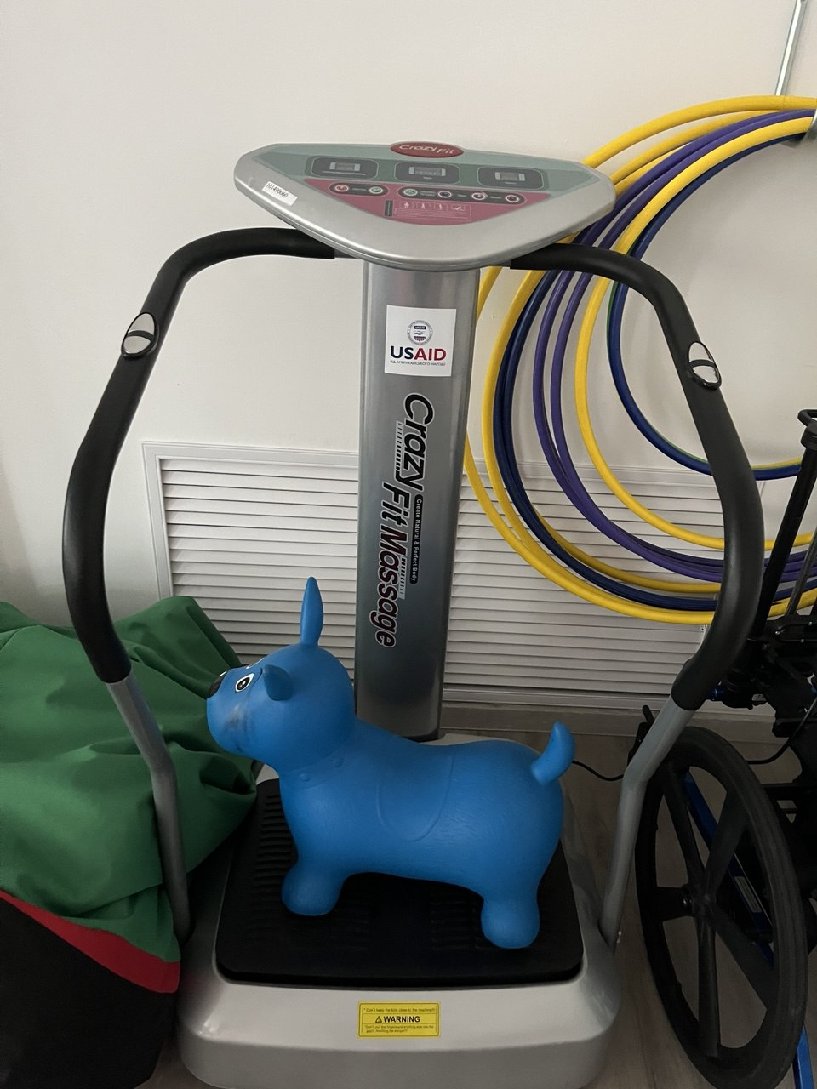
Апарат "Crazy Fit Massage" використовується для покращення лімфовідтоку та венозного відтоку шляхом використання сильної вібрації. Цей метод реабілітації може стимулювати кровообіг, поліпшувати кровообіг та відтік лімфи, зменшувати набряки та сприяти загальному відчуттю розслаблення та комфорту. Крім того, "Crazy Fit Massage" може сприяти покращенню м'язової тонусу, зміцненню м'язів та покращенню гнучкості. Цей апарат також може мати позитивний вплив на зменшення болю у м'язах та суглобах, покращення стану шкіри та загального самопочуття.

Slide 11
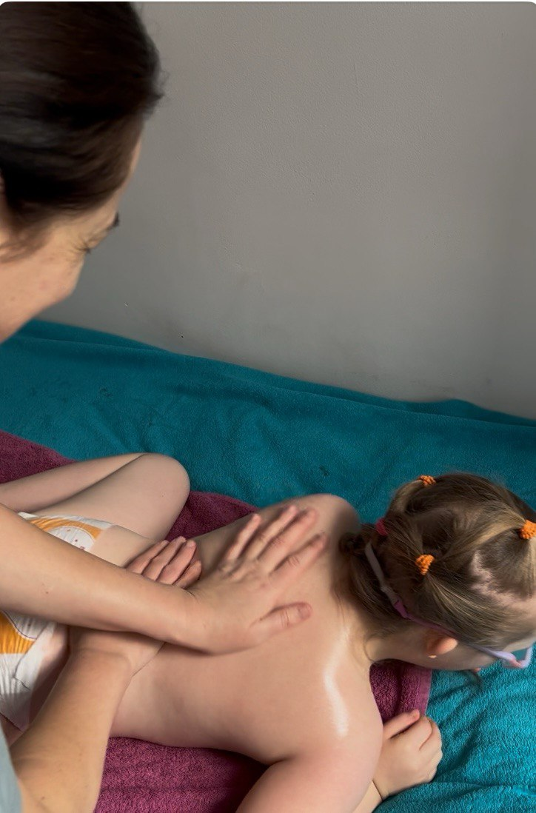
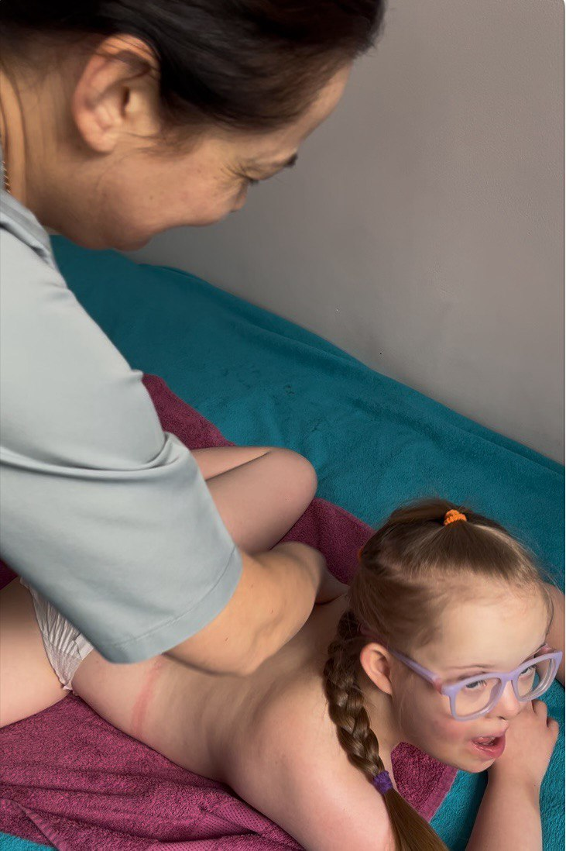
Масаж для дітей із синдромом Дауна має комплексний ефект:
1. Покращує м’язовий тонус – стимулює м’язи, допомагає при гіпотонії.
2. Розвиває моторику – сприяє кращій координації та руховим навичкам.
3. Активізує кровообіг і лімфоток – покращує живлення тканин, зміцнює імунітет.
4. Підтримує дихальну систему – допомагає уникати застійних явищ у легенях.
5. Покращує травлення – стимулює перистальтику, зменшує закрепи.
6. Сенсорна стимуляція – підвищує чутливість, знижує тривожність.
7. Заспокоює та покращує сон – зменшує гіперактивність.
8. Сприяє емоційному розвитку – зміцнює зв’язок із батьками, допомагає у соціалізації.
Залежно від потреб дитини використовують загальнозміцнювальний, лімфодренажний або релаксувальний масаж.

Slide 12
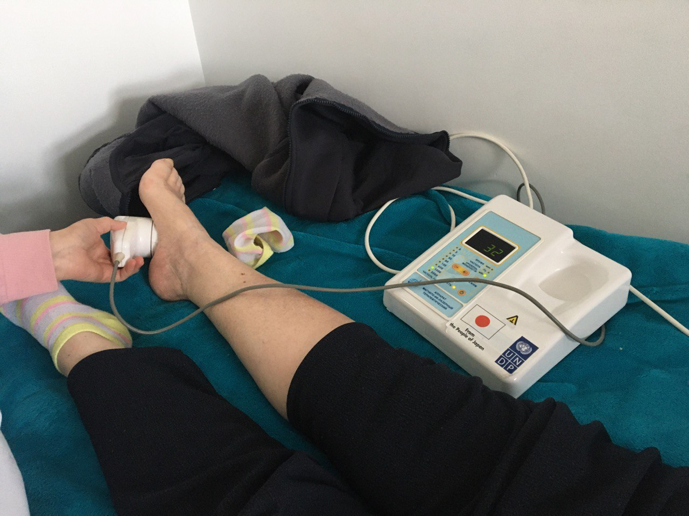
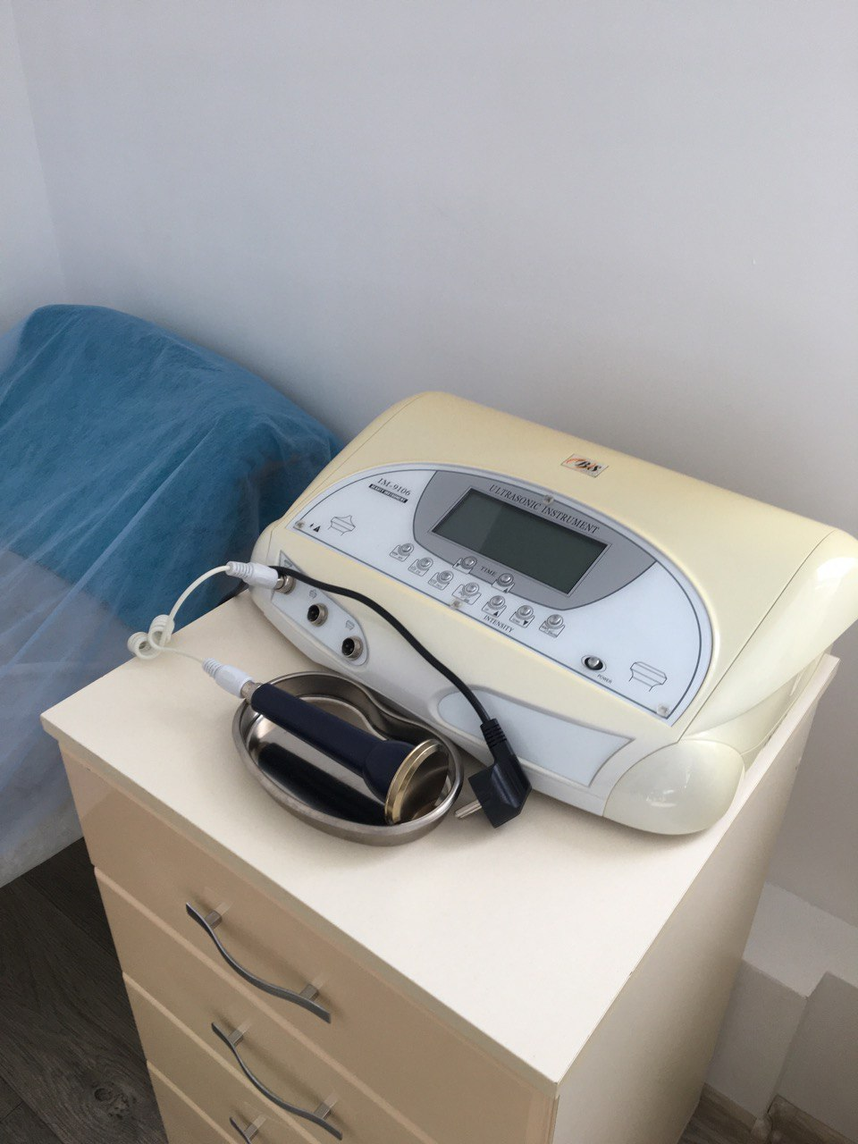
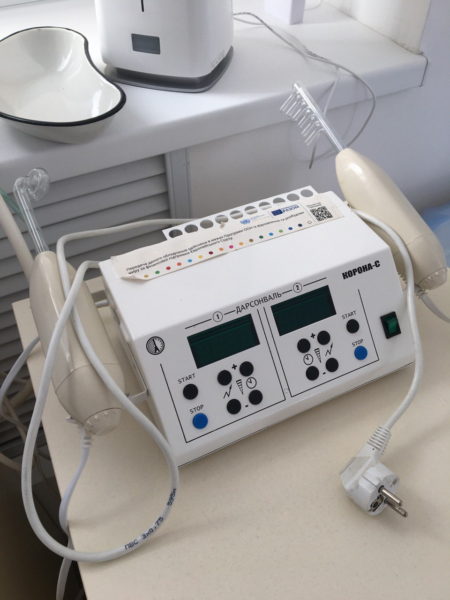
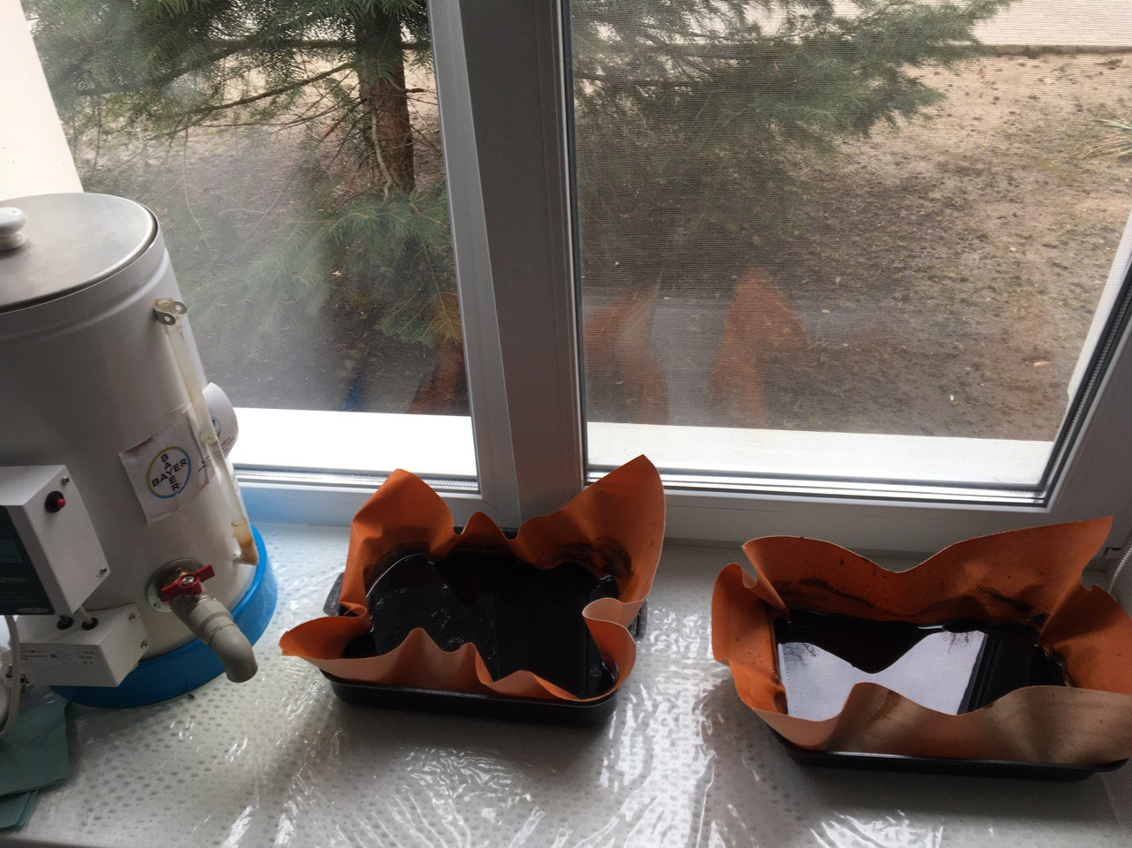
Крім лазерної терапії, дарсонвалю, ультразвуку та озокеритових аплікацій, в лікувальному центрі можуть бути запропоновані інші методи лікування та відновлення пацієнтів.

Slide 13
